Slide 1
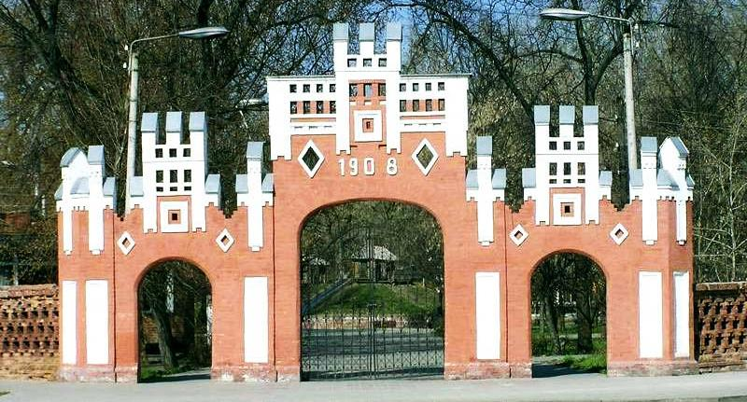
20 января 2020 года 75 годовщина со дня освобождения города Острогожска от немецко-фашистских захватчиков.

Slide 2
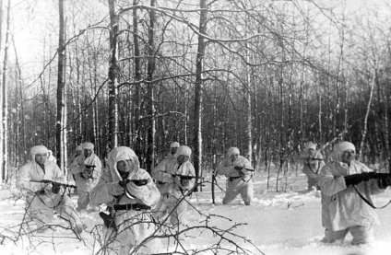
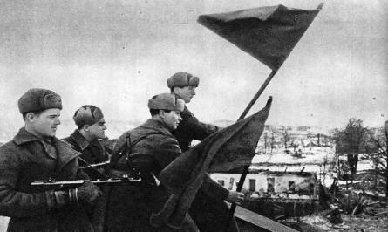
20 января 1943 г.
Памятная дата для всех острогожцев. Дата славы, счастья, веры в жизнь.

Slide 3
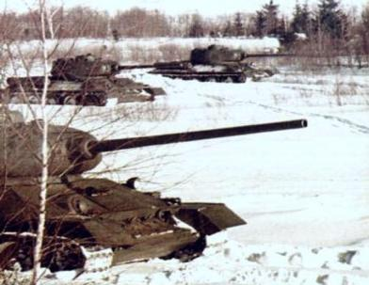
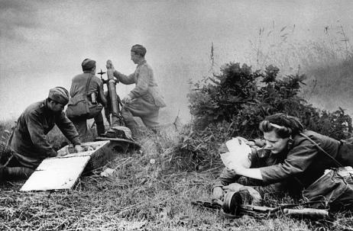
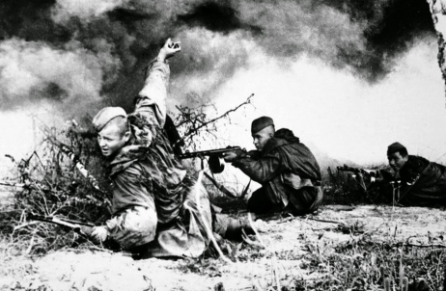
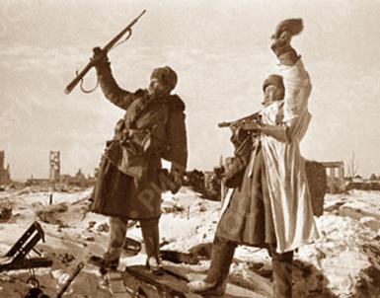
1418 дней сражались жители нашего края.

Slide 4
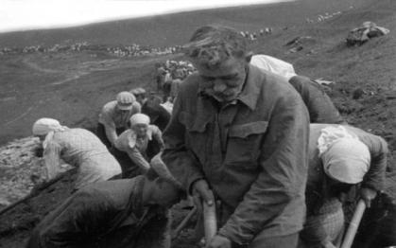
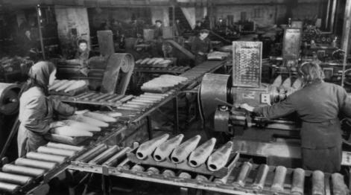
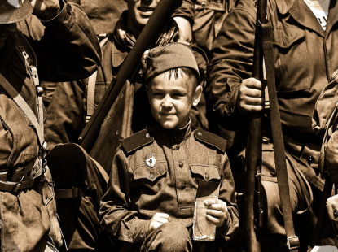
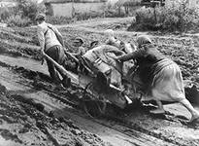
Дети, старики, женщины рыли окопы, вставали к станкам на фабриках и заводах, гасили на крышах домов зажигательные бомбы, работали санитарами.

Slide 5
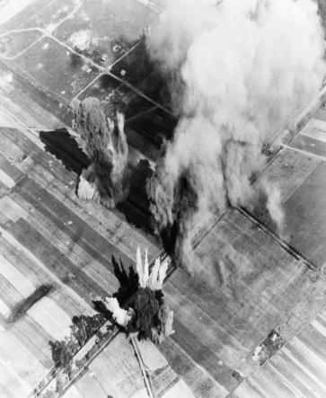
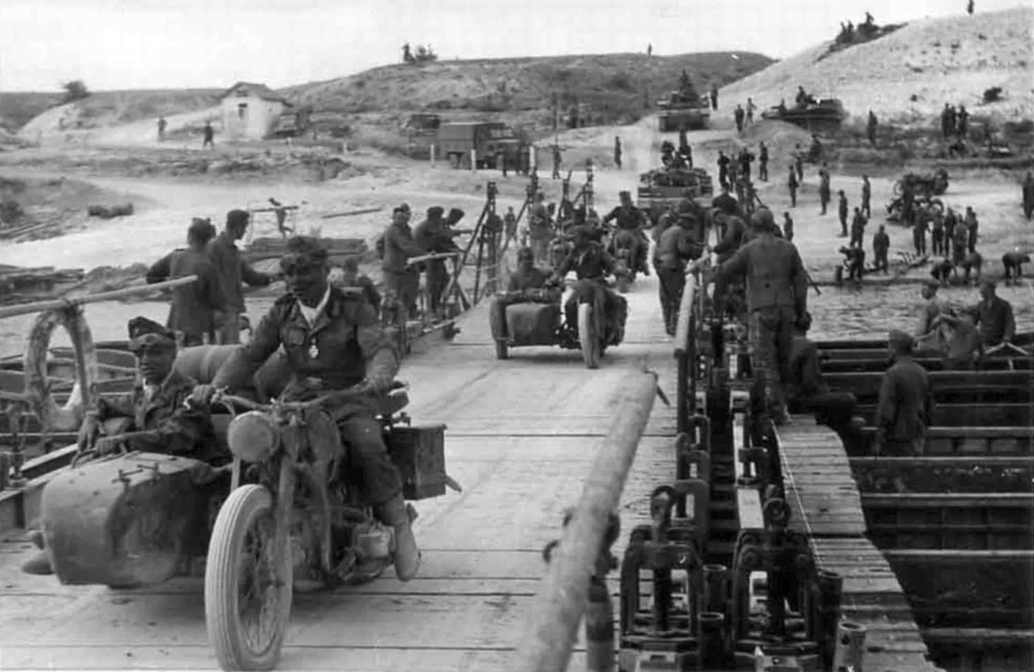
Враги пришли всё уничтожить…

Slide 6
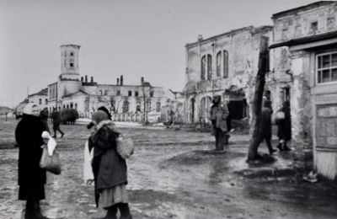
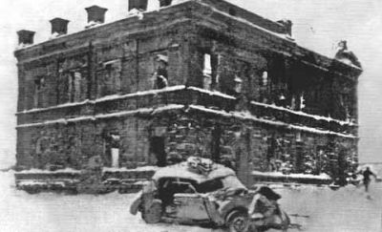
200 дней и ночей находился наш город в немецкой аккупации

Slide 7
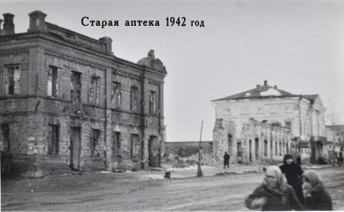
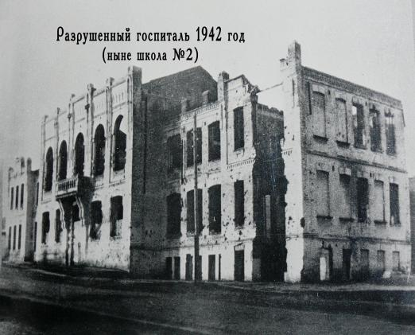
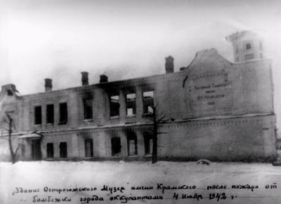
Разрушены
все здания…

Slide 8
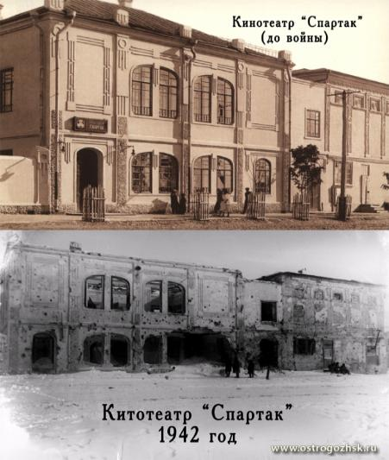
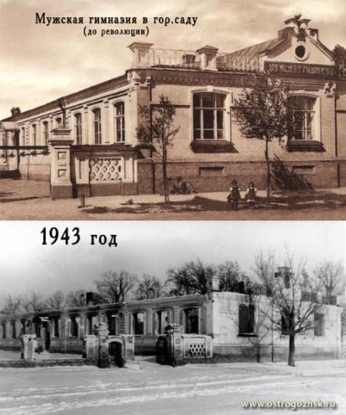
Разрушены
памятники истории и архитектуры…

Slide 9
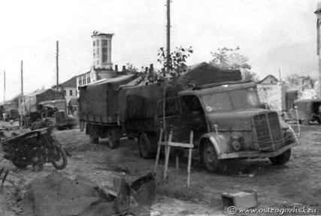
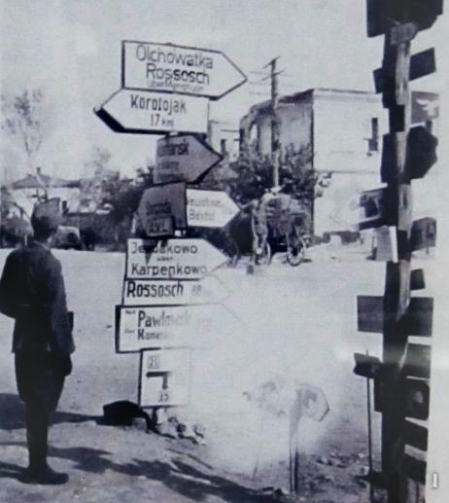
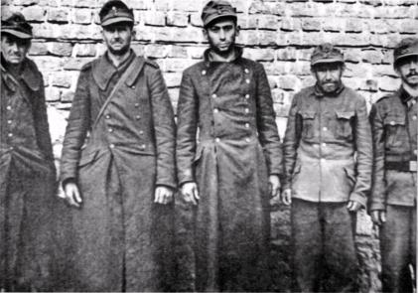
Новые
хозяева города

Slide 10
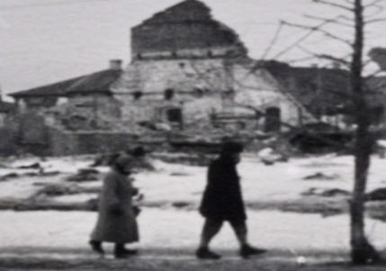
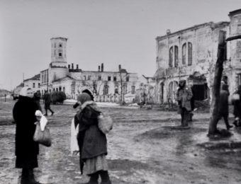
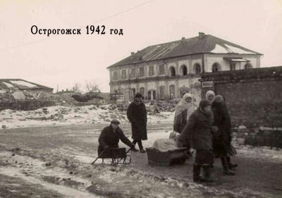
Голод и разруха…

Slide 11
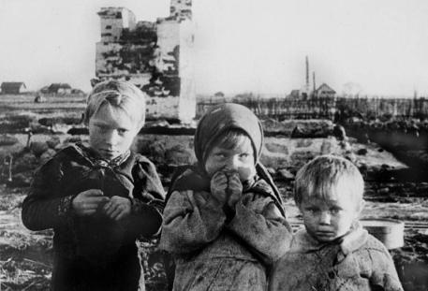
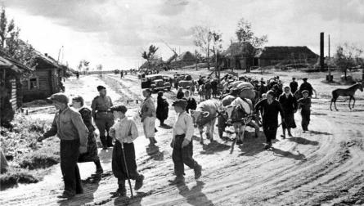
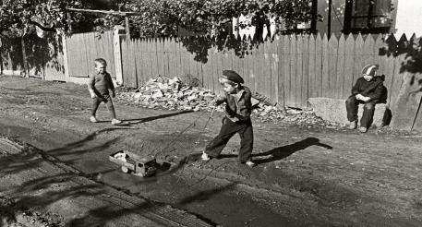
Множество исковерканных судеб…

Slide 12
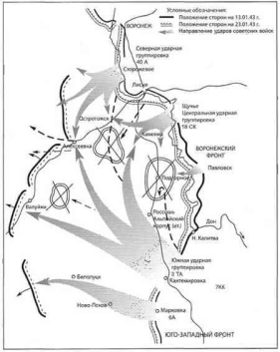
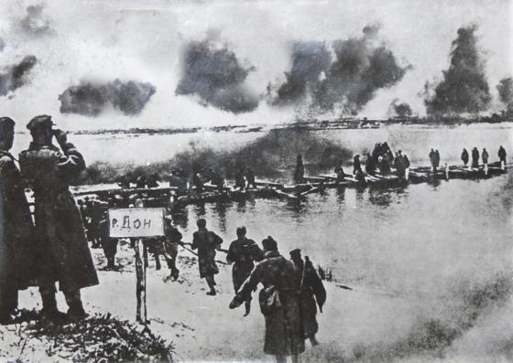
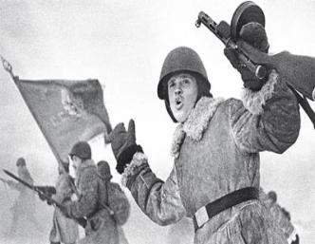
Острогожско – Россошанская
операция

Slide 13
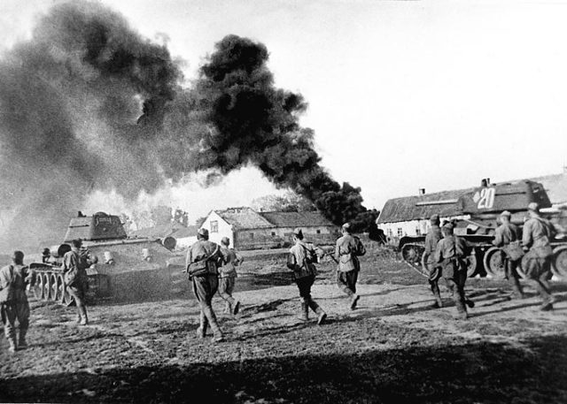
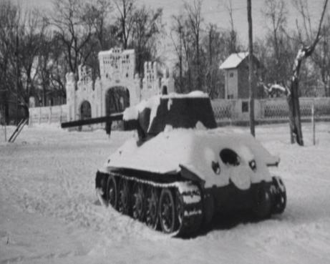
С 18 по 20 января
велись ожесточенные бои…

Slide 14
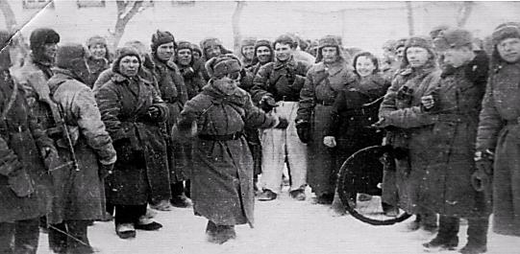
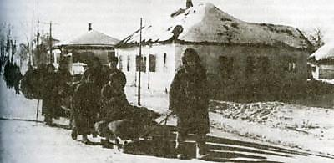
Город освобожден
от немецко – фашистских захватчиков…

Slide 15
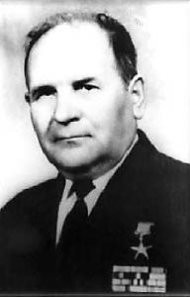
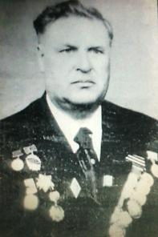
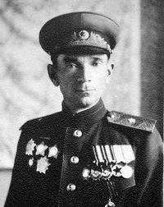
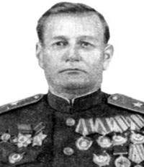
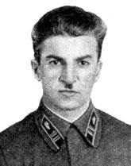
В освобождении города участвовали
126 Острогожцев
Мамонов
Митрофан
Мамонович
И.И. Ладыгин
Жигульский
Иван
Григорьевич
П.М Бежко
В.Г. Засеев

Slide 16
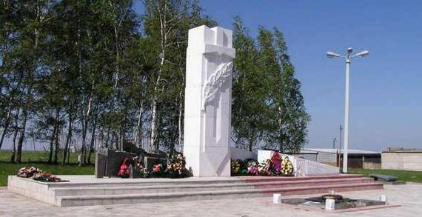
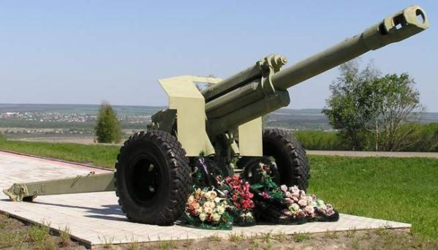
СЛАВА ВАМ, ПАВШИЕ!
СЛАВА-БЕССМЕРТНЫЕ!
Мемориальный комплекс в честь Острогожско – Россошанской операции
Открыт в 2003 г.

Slide 17
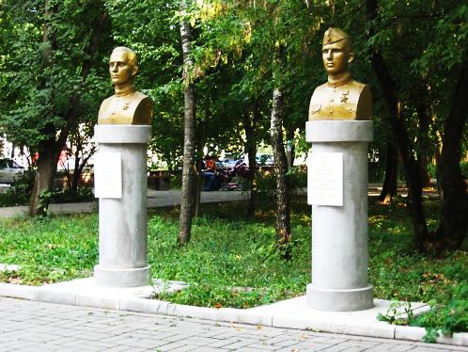
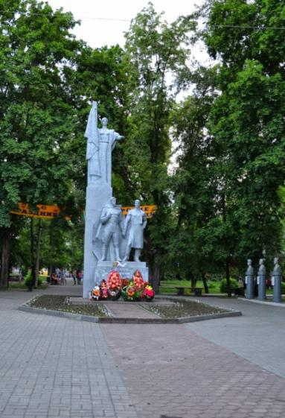
СЛАВА ВАМ, ПАВШИЕ!
СЛАВА-БЕССМЕРТНЫЕ!
Аллея героев
Открыта 6 мая 2005 г.
Памятник «Победы» в городском саду
Открыт в мае 1967 г.

Slide 18
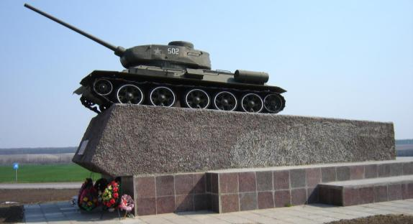
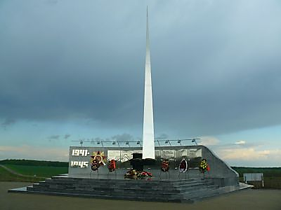
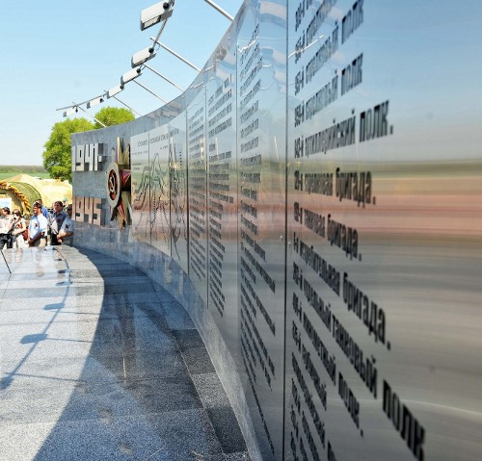
Памятник «Танк Т -34»
открыт в канун празднования 50 - летия Победы -
6 мая 1995 г.
СЛАВА ВАМ, ПАВШИЕ!
СЛАВА-БЕССМЕРТНЫЕ!
Стела Острогожско-Россошанской операции
Открыта 7 мая 2010 г.

Slide 19
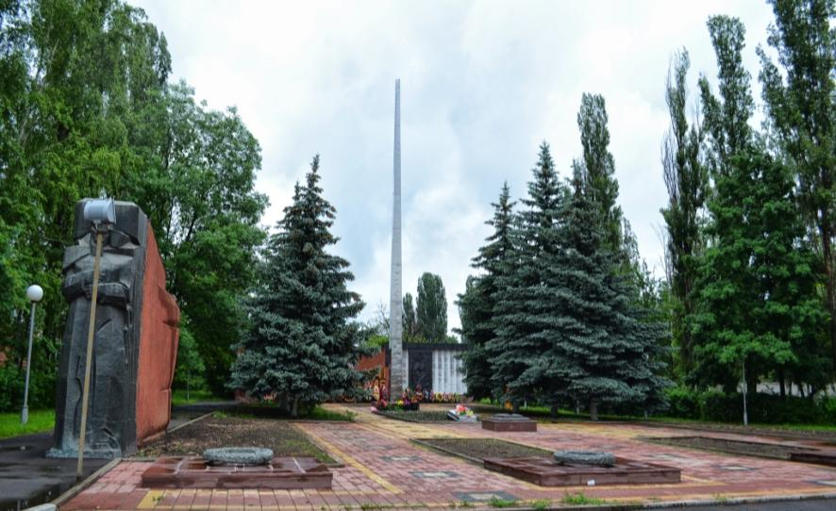
СЛАВА ВАМ, ПАВШИЕ!
СЛАВА-БЕССМЕРТНЫЕ!
Мемориал «Вечный огонь» (братская могила №223)
Открыт 9 мая 1970 года.

